Slide 1
2.5
AI AGENT 全栈工程师训练营
2-5 · Agent Tool Runtime 集成
Function Calling、Tool Runtime 与 MCP
AEP
Agent Engineering Platform · v1.3 · 审计 9.4/10 · 125 测试
AI Agent 训练营 · 教研室

Slide 2
本章目录
8 个知识模块 · 含实测数据图表与代码走查
01
讲次 2-1 · Function Calling 与 Tool Use 原理
05
讲次 2-5 · Agent Tool Runtime 集成
02
讲次 2-2 · Tool Registry 设计
06
本章小结
03
讲次 2-3 · 工具治理与安全边界
07
Lab2 验收清单
04
讲次 2-4 · MCP 协议与接入
08
下一章预告
教研室内部课件 · 讲次 05 · 2-5 · Agent Tool R
第2章 · 2/26

Slide 3
讲次 2-5 · Agent Tool Runtime 集成
LECTURE 01 / 01
教研室内部课件 · 讲次 05 · 2-5 · Agent Tool R

Slide 4
集成目标:一张运行时全景
第2章
Registry 统一注册与发现
FC 集成:模型意图 → 执行管线
校验/权限/审计/超时全链路
MCP 统一外部接入
Trace 贯穿 + CLI 调试入口
教研室内部课件 · 讲次 05 · 2-5 · Agent Tool R
第2章 · 4/26

Slide 5
Runtime 执行管线源码走读
第2章
execute() 六步:取spec→enabled→权限→校验→超时执行→审计
1
每一步失败都有结构化出口
2
▶ 代码:tools/runtime.py ToolExecutor
教研室内部课件 · 讲次 05 · 2-5 · Agent Tool R
第2章 · 5/26

Slide 6
CLI 调试入口
第2章
list:列出全部工具与风险等级
1
call:命令行直接调工具
2
脱离模型单独验证工具
3
▶ 工具先行测试,再接模型
教研室内部课件 · 讲次 05 · 2-5 · Agent Tool R
第2章 · 6/26

Slide 7
CLI 工具调试实测
terminal — 平台实测
$ aep tools list
get_weather [read] search_code [read]
run_test [write] drop_table [dangerous]
$ aep tools call get_weather --city BJ
sunny::BJ (latency 0.4ms)
# 工具先单测,再接模型
教研室内部课件 · 讲次 05 · 2-5 · Agent Tool R
第2章 · 7/26

Slide 8
Trace:工具调用全链路
第2章
选择(模型意图)→ 参数生成
1
→ 校验 → 权限 → 执行 → 返回
2
每步 span 可视化(第6章展开)
3
▶ 平台 Span 树已支持
教研室内部课件 · 讲次 05 · 2-5 · Agent Tool R
第2章 · 8/26

Slide 9
Tool Trace 链路
L1
选择:模型意图(span)
L2
串联
参数:Schema 校验(span)
L3
计时
执行:wait_for 超时(span)
L4
归档
审计:脱敏落盘(span)
教研室内部课件 · 讲次 05 · 2-5 · Agent Tool R
第2章 · 9/26

Slide 10
应用:客服工具包全流程
第2章
查订单(READ)直接过
1
退款(WRITE)要 agent 角色
2
删除记录(DANGEROUS)人工确认
3
▶ 一个场景走完三道权限
教研室内部课件 · 讲次 05 · 2-5 · Agent Tool R
第2章 · 10/26

Slide 11
应用:数据分析工具包
第2章
查询(只读 SQL 白名单)
1
生成图表(写临时文件)
2
发送报告(外发,需确认)
3
▶ 同一 Runtime 不同工具包
教研室内部课件 · 讲次 05 · 2-5 · Agent Tool R
第2章 · 11/26

Slide 12
分析工具包编排->查询(只读 SQL 白名单)->生成图表(写临时区)->发送报告(外发,确认)
1
note=同一 Runtime 不同工具包
教研室内部课件 · 讲次 05 · 2-5 · Agent Tool R
第2章 · 12/26

Slide 13
踩坑:执行器吞异常
第2章
except Exception 返回 None
1
模型以为成功,继续错误推理
2
修复:失败必须结构化上抛
3
▶ 平台 ToolResult.ok 永远显式
教研室内部课件 · 讲次 05 · 2-5 · Agent Tool R
第2章 · 13/26

Slide 14
踩坑:超时值拍脑袋
第2章
默认 30s 对慢工具不够
1
对快工具又太长
2
优化:按工具画像配置 P99
3
超时也是审计字段
4
教研室内部课件 · 讲次 05 · 2-5 · Agent Tool R
第2章 · 14/26

Slide 15
优化:工具调用缓存
第2章
幂等读工具结果缓存 60s
1
相同参数直接回
2
命中率进监控
3
▶ 第6章四级缓存的 L4
教研室内部课件 · 讲次 05 · 2-5 · Agent Tool R
第2章 · 15/26

Slide 16
优化:审计批量上报
第2章
单条上报吞吐不够
1
攒批+超时双触发
2
Pulsar 生产端批量发送
3
教研室内部课件 · 讲次 05 · 2-5 · Agent Tool R
第2章 · 16/26

Slide 17
优化:工具健康分
第2章
成功率/延迟/超时率加权
1
低于阈值自动下线告警
2
恢复后自动重新启用
3
教研室内部课件 · 讲次 05 · 2-5 · Agent Tool R
第2章 · 17/26

Slide 18
健康分三级响应
01
降权
02
下线
03
恢复
成功率 90~95% 减流量
<90% 自动禁用+告警
探活连续通过后重启
教研室内部课件 · 讲次 05 · 2-5 · Agent Tool R
第2章 · 18/26

Slide 19
Lab2 实战指引
第2章
注册 5 个业务工具(含1高危)
1
readonly 调写工具→被拒
2
高危无确认→被拒,确认后通过
3
api_key 参数全程脱敏
4
▶ 验收清单见下一页
教研室内部课件 · 讲次 05 · 2-5 · Agent Tool R
第2章 · 19/26

Slide 20
自测 · MCP 与集成
Q1
MCP 与 FC 的分工边界?
Q2
三层权限如何收敛?
Q3
Server 版本漂移如何防控?
Q4
CLI 调试为何要先于接模型?
教研室内部课件 · 讲次 05 · 2-5 · Agent Tool R
第2章 · 20/26

Slide 21
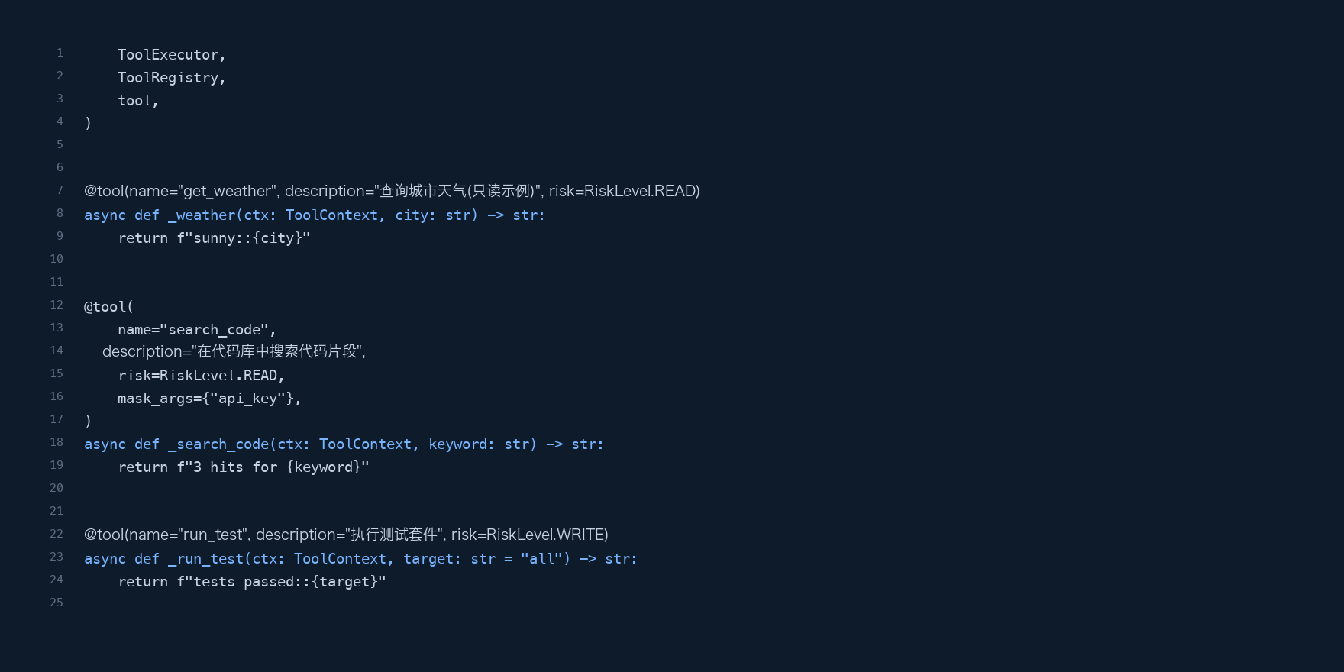
MCP deps · src/agent_platform/api/deps.py:9-34
教研室内部课件 · 讲次 05 · 2-5 · Agent Tool R
第2章 · 21/26

Slide 22
M2 里程碑数字
22
6
3
100%
测
步
角色
高危拦截
工具模块单测
执行管线
RBAC
实测
教研室内部课件 · 讲次 05 · 2-5 · Agent Tool R
第2章 · 22/26

Slide 23
本章小结
第2章
FC 机制:意图与执行分离
1
Registry:工具的治理中枢
2
治理:四道防线缺一不可
3
MCP:生态接入的标准化
4
▶ 下一章:工具串成长程任务
教研室内部课件 · 讲次 05 · 2-5 · Agent Tool R
第2章 · 23/26

Slide 24
第2章成果
25
10
6.7
视觉页
组件
图/讲
本章
图形类型
全课程均值
教研室内部课件 · 讲次 05 · 2-5 · Agent Tool R
第2章 · 24/26

Slide 25
Lab2 验收清单
第2章
[ ] discover 命中预期工具
[ ] readonly 调 WRITE 被拒
[ ] DANGEROUS 无确认被拒
[ ] 审计事件可在消费端核对
[ ] 非法参数被 Schema 拦截
[ ] 慢工具超时降级不挂死
教研室内部课件 · 讲次 05 · 2-5 · Agent Tool R
第2章 · 25/26

Slide 26
下一章预告
第2章
单轮调用不够:需要多步执行
1
Agent Loop 与 9 态状态机
2
Sandbox:安全执行环境
3
目标里程碑 M3:Codebase Agent
4
▶ 让工具调用"连续作战"
教研室内部课件 · 讲次 05 · 2-5 · Agent Tool R
第2章 · 26/26

